Slide 1
SABS
和
水资源研究委员会
汇报
ISO 24521研讨会
生活污水就地处理服务

Slide 2
汇报主题
ISO 24521的背景
引言
ISO 24521的目标
污水公用事业的主要目标
基础性生活污水就地处理系统组成
基础性生活WW系统管理
规划和建设
操作和维护
健康和安全问题

Slide 3
背景
ISO 24521标准是从操作人员的角度编写的国际管理标准。
本文本文充分利用各种发展水平的技术，制定了基础性生活污水就地处理服务管理指南。
ISO 24521适用于有一个或多个住宅的公共和私有的生活污水（黑水和灰水）就地处理服务。

Slide 4
背景
该标准涉及：
从操作人员的角度出发提出的基础性生活污水就地处理服务管理指南，包括维护技术、人员培训和风险考虑；
从用户角度提出对基础性生活污水就地处理服务管理的指导；
对基础性生活污水就地处理系统的设计和建设的指导；
对规划、操作、维护和健康与安全方面的指导。

Slide 5
ISO 24521
ISO 24521标准是由肯尼亚和奥地利共同倡议制定的
本标准以ISO 24511 – 污水处理设施评估指南为基础
该标准与ISO 24511配合使用
并且ISO 24511的一些要求适用于该标准

Slide 6
引言
涉及水务服务的ISO标准有三项：
与饮用水和污水服务有关的活动：
ISO 24510：用户服务评估与改善指南
ISO 24511：污水公用事业管理和废水服务评估指南
ISO 24512：饮用水公用事业管理和饮用水服务评估指南

Slide 7
引言
ISO 24521包含：
对与用户有关的服务组成的简述；
考虑到用户的需求和期望的核心服务目标；
满足用户需求和期望的指南；
根据所提供的指南，对用户服务的评估标准；
与可用于评估服务绩效的评估标准相关的绩效指标的实例。

Slide 8
引言
ISO 24511 和ISO 24512 包含：
对于水务事业实体/基础结构和管理/体制的组成部分的简述
水务事业的核心目标，在最广泛的层面上被认为具有全球相关性
ISO 24521与ISO 24511配合使用

Slide 9
采用ISO 24521的好处
ISO 24521的目标
公共健康和安全
职业健康和安全
环境保护
可持续发展
卫生、安全且便于社区使用
恢复用户尊严
生活污水就地处理系统的安全运行
能够生产副产品

Slide 10
I最初重点_ ISO 24521
通过提供管理指南来提高现有现场工厂的效率，以解决可操作性/管理问题
充分利用各种发展水平的技术，在可行的情况下，制定基础性生活污水就地处理服务管理指南
是定义和衡量与饮用水供应系统和污水系统有关的服务活动框架的标准化文件

Slide 11
污水公用事业的主要目标

Slide 12
ISO 24521的目标
目标：
基础性生活污水就地处理服务的主要目标是：
公共健康和安全；
职业健康与安全；
环境保护；和
可持续发展

Slide 13
污水公用事业的目标
保障公共健康
保障用户和操作者
满足用户的需求和期望
正常和紧急情况
系统的可持续性
促进社区可持续发展

Slide 14
保障公共健康
安全卫生地处理污水应成为公共卫生的首要任务。污水的处置方式应确保：
饮用水源供应不受到威胁；
不会造成直接的人类接触；
污水无法被病媒、昆虫、啮齿类动物，或其他可能的载体接触到；
不会产生气味或造成不雅观瞻

Slide 15
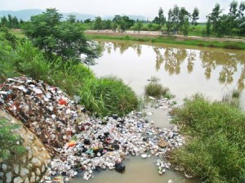
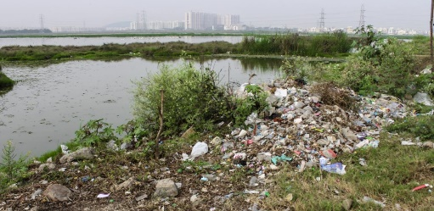
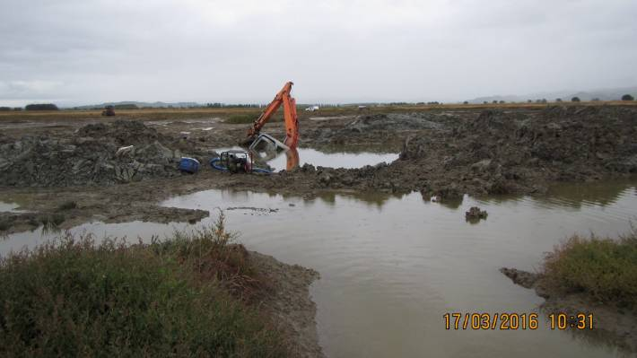
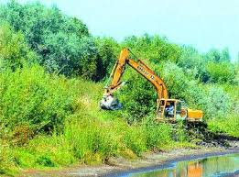
保障公共健康
水资源环境日益恶化
湿地受到威胁

Slide 16
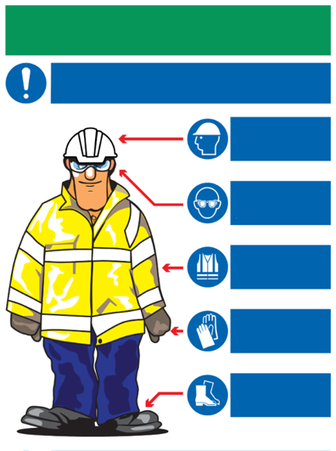
保障用户和操作者
所有用户和作业人员在处理污水时都需穿戴防护装备
必须进行适当的培训
房屋业主或提供清掏服务的工人的健康保障也应考虑在内
场所安全
最后一道防线
必须始终在该场所穿戴以下经批准的个人防护用品
安全头盔
眼部防护装置
高能见度服装
防护手套
防护鞋

Slide 17
满足用户的需求和期望
用户需求和期望
改善现有生活条件：
安全、隐私
沟通承诺与服务提供
再利用
最终用户需求和期望
研究：
用户数量、文化接纳度，
经济成本

Slide 18
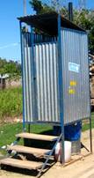
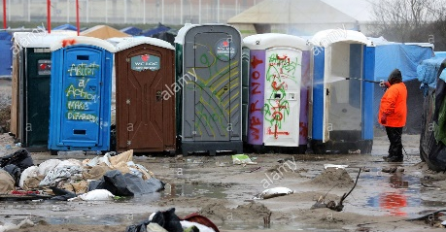
正常和紧急情况
应确保污水处理服务持续稳步进行
在紧急情况下，应启动紧急呼叫和响应行动
用于紧急情况的用户界面应便于携带/组装
潜在的短期应急解决方案：

Slide 19
系统的可持续性
卫生系统产品再利用需求
需要考虑健康和安全要求。
营养物回收
从粪便和尿液中获得的养分应作为家庭用的肥料或土壤改良剂。
必须考虑安全和卫生要求。
确保服务成本回收。
确保财务稳定性。
（资产）
提供满足当前和未来需求的能力。
定期清淤和预防性维护，使资产满足功能寿命标准。
可持续的现场卫生处理系统
收入来源
生活污水就地处理系统的维护

Slide 20
促进社区可持续发展
根据ISO 24511：污水处理设施必须解决以下问题：
可持续发展
社区在现有的环境、基础设施和经济资源范围内繁荣发展的能力
通过循环利用促进资源的有效利用
建立从源头上消除/分离污染物的污染防治技术

Slide 21
促进社区可持续发展
水资源管理的战略优先级
重视水资源综合管理
水资源管理的定量和定性因素
水资源管理的量化因素
水资源的有效利用率
保留和再利用率
排放

Slide 22
促进社区可持续发展
根据ISO24521：污水处理设施必须解决以下问题 −
水资源综合管理
可再生能源
在适当的情况下，将污水经处理过后的残余物再利用于食品农业

Slide 23
基础性生活污水就地处理系统的组成

Slide 24
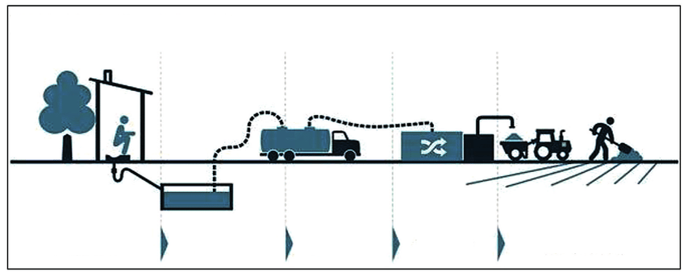
基础性生活污水就地处理系统的组成
基础性生活污水就地处理系统一般包括：
用户界面>收集和运输>处理>处置/再利用
卫生价值链
围闭
清掏
运输
处理
回收/再利用

Slide 25
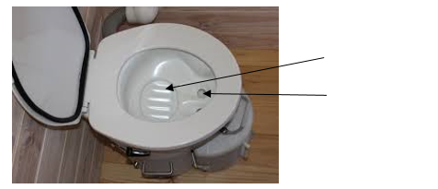
用户界面（围闭）
用户接触和使用卫生系统的技术
厕所和冲洗设施为用户界面
厕所可以经过适当设计，使尿液和粪便分离
卫生价值链
粪便部分
尿液部分
围闭
清掏
运输
处理
回收/再利用

Slide 26
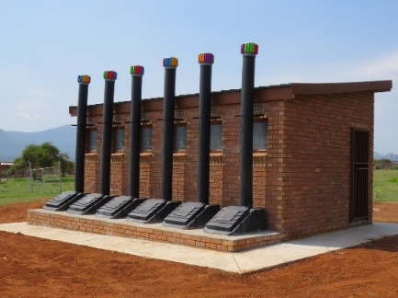
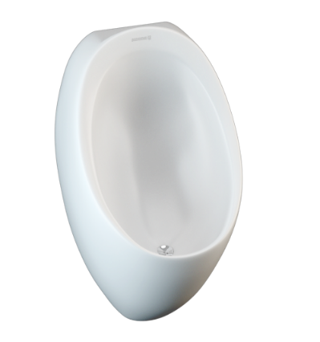
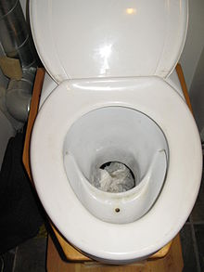
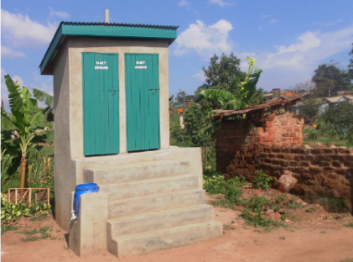
用户界面（围闭）
用户界面包括但不限于：
简易通风/不通风坑式厕所；
双通气改良坑厕/双坑交替堆肥厕所；
旱厕，例如尿分流旱厕（UDT）、堆肥旱厕
冲水式厕所；
无水小便池；
蓄水池冲水厕所；
洗涤设施，如灰水洗涤槽
通风坑厕
尿液分流厕所
双通气改良坑厕
无水小便池

Slide 27
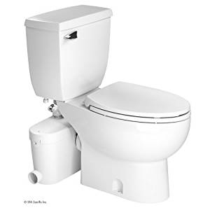
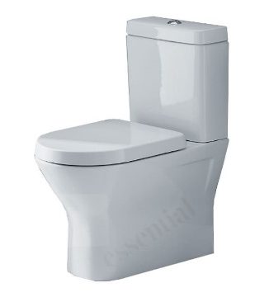
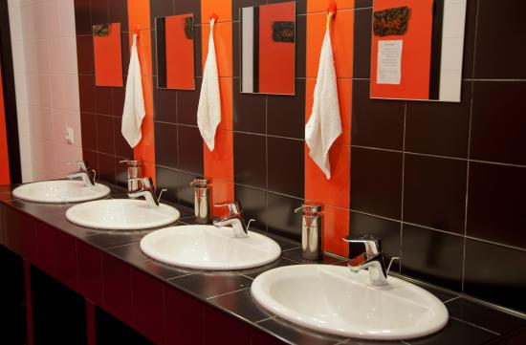
用户界面（围闭）
堆肥旱厕
蓄水池冲水厕所
洗涤设施

Slide 28
收集和运输
卫生价值链
围闭
清掏
运输
处理
回收/再利用
收集设施用于存放待运输的人体排泄物，包括桶、容器、坑和室以及双坑系统

Slide 29
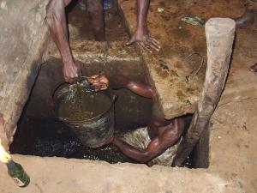
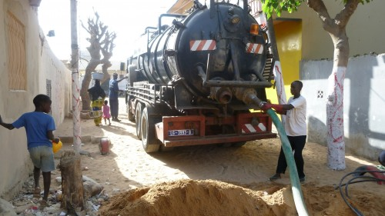
收集和运输
收集设施包括：
地上储罐
人力清掏
机械清掏（泵或真空）
运输：
手推车
三轮车
任何其他人力多轮车
卡车
吸粪车

Slide 30
处理
卫生价值链
围闭
清掏
运输
处理
回收/再利用

Slide 31
处理
两组处理技术：
主要的污水处理技术可包括
密封的单格或多格式化粪池
有排放口和具有充分过滤功能的化粪池
上流式厌氧污泥床反应器（UASB）

Slide 32
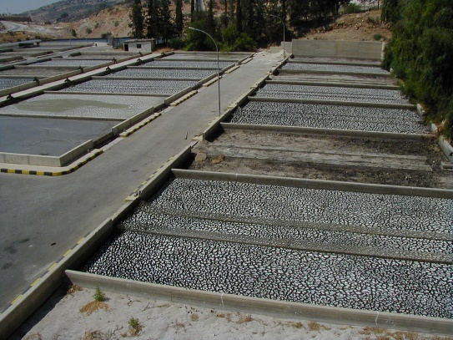
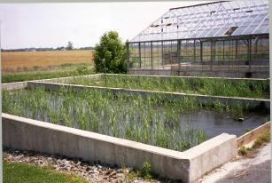
处理
主要的污泥处理技术可包括：
沉淀/浓缩池
无植被干化床
有植被干化床
混合堆肥
厌氧沼气反应器

Slide 33
处置/再利用
卫生价值链
围闭
清掏
运输
处理
回收/再利用

Slide 34
处置/再利用
在设计基础性生活污水就地处理系统时，应考虑通过后续处理来回收有经济效益的资源。
从粪便和尿液中回收养分
用于灌溉
经处理/稳定后的污泥（生物固体）作为肥料/土壤改良剂在土地上施用
污泥处理的能源回收方案

Slide 35
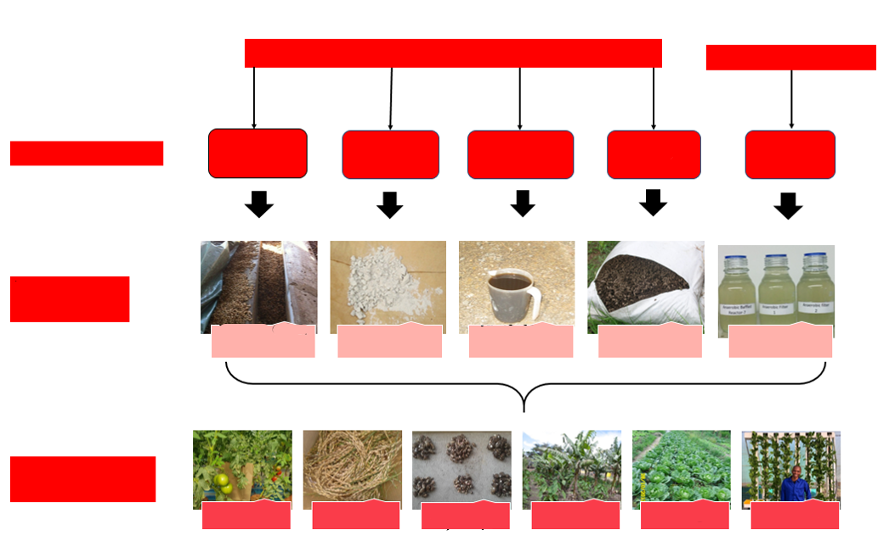
处置/再利用
UKZN研究团队及其合作伙伴：
基础性生活污水就地处理服务
分散式卫生处理
处理工艺
黑水虻
沉淀
尿硝化作用
LaDePa
DEWATS
产品/有机肥料
蛋白质、油和生物炭
鸟粪石
硝化尿浓缩物
粒料
出水
农作物生长试验
西红柿
稻米
非洲马铃薯（山药）
香焦
卷心菜
菠菜
PRG, UKZN 2019

Slide 36
基础性生活污水就地处理系统的管理

Slide 37
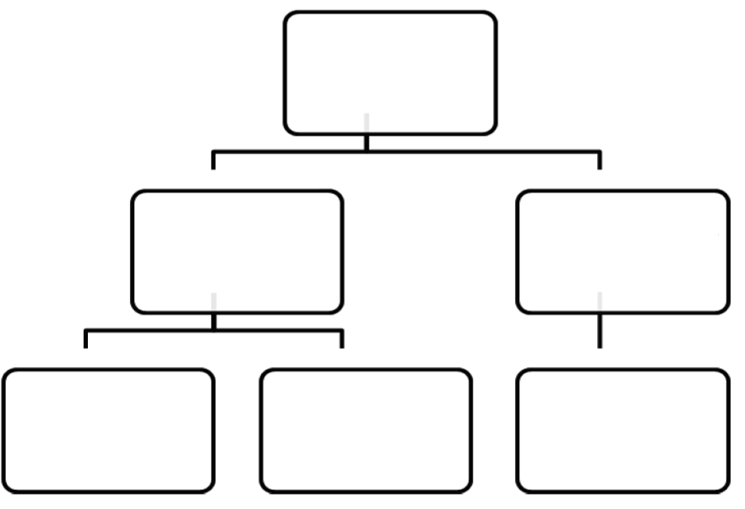
基础性生活污水就地处理系统的管理
对于系统功能和利益相关方的管理：
独立的公用事业
资产功能
用户和公用事业数据
按设计运行
训练有素的工作人员
客户沟通

Slide 38
基本管理
制定目标和行动计划
必须明确系统和用户的目标、战略和流程。
系统的财政可持续性
所有资源的财政稳定对于确保系统按设计运行，按预期操作，并达到可持续性目标和使用寿命很重要。

Slide 39
基本管理
资产的可持续性
必须包括监管和规划技术持续运作以及持续获得财政资源，这样用户的需求可以得到满足，同时生活废水/污水的处理和资产使用寿命方面的要求也能得到满足。
客户关系
凡是系统是由非房屋业主管理的，客户关系管理就要保证客户（用户）能接受系统，并感到他们的需求和顾虑会被了解和解决。

Slide 40
利益相关方的关系
制定支持利益相关方的计划
功能目标
清晰的沟通
利益相关方
教育和培训
社会经济目标

Slide 41
利益相关方的教育和/或培训
教育和/或培训应有良好的规划和持续性
教育和/或培训应包括系统操作的健康和卫生标准，可包括以下内容：
对于主要的地方部门和现场工作人员：适当培训原理和技术解决方案
对于现场工人：培训系统的建设和管理方法
对于家庭和社区成员：掌握建立、操作和维护基础性生活污水就地处理系统的技能，提高对系统的卫生方面的认识

Slide 42
利益相关方的教育和/或培训
教育可以通过以下方式进行：
公众认知推广活动
一对一
学校课程
媒体
社区组织/社区用户组
社区参与/动员方案（政府或捐助性质），例如社区主导的全面卫生工作
学校健康俱乐部/青年团体

Slide 43
环境管理
对基础性生活污水就地处理系统的环境管理应：
通过保护和保证水质量和水资源， 来促进项目政策目标的可持续性。
为了评估生活污水就地收集，处理和处置对环境的影响，应根据当地情况特别制定一份环境检查清单。

Slide 44
环境管理
环境检查清单可包括以下内容：
服务的人口数量
预期的污水每月处理量
预期污水的性质，即是否只是家庭型（正如在就地处理系统中的一样），或是与机构或工业废物的混合型
处理单元的类型：化粪池、替代的处理系统（比如曝气）、湿地
周围土壤的性质
是否靠近自然水资源
自然水资源的利用
是否会有牲畜进入该地区

Slide 45
风险管理
风险管理应从基础性生活污水就地处理系统的计划阶段开始，包括：
设计
建造
安装
操作和维护

Slide 46
风险管理
风险管理应包含以下步骤：
风险识别：制定和评估可能发生的影响事件的假设，确定风险的计划发生过程
风险评估：通常包括特定地点的分析和风险引发因素（发生或暴露）的定性以及对风险影响（暴露-反应关系）更广泛的分析和定性
风险定性：将对发生或暴露的预测和从影响分析中得出的暴露-反应关系结合，以此来预估风险程度，可能的影响和由此造成的结果的过程
动态计划的制定和执行：计划应包括操作监督，预防性维护和校正行动来消除或控制风险

Slide 47
风险管理
风险分类：
风险按以下分类：
公共健康和安全
环境影响
社会经济
污水运输作业风险：与污水及其组分的收集、处理和运输有关的风险
风险框架：评估系统性能风险的框架应具有足够的灵活性，以适应各种类型的生活污水就地处理系统

Slide 48
风险管理
污水的操作风险模型应考虑到以下因素：
处理系统的备份
结构失效导致的地表破裂
土地污染
流入饮水井和地下水
潜在暴露人群
生物群的暴露

Slide 49
风险的场地评估
评估应考虑到以下因素：
生活污水就地处理系统的位置
住宅及水井的位置
地形
防止污染地下水资源，以避免对水井和钻井等水资源造成不良影响
防止污染地表水资源，以避免不良影响或营养富集
可能产生污水羽流的土壤和斜坡
潜在暴露人群

Slide 50
故障原因
故障模式可分为设计缺陷与过程变化两大类，换种说法就是可以纠正或是可以控制的事物。
潜在故障模式可通过回答以下问题的答案来确定：
这个子系统可能因什么故障不能执行其预期的功能？
尽管子系统是按照规格制造/组装的，但可能出现什么问题呢？
如果这个子系统经测试过，如何识别其故障模式？
环境可能如何促进或导致故障？
应用该子系统时，它如何与其他子系统交互？

Slide 51
规划和建设

Slide 52
规划和建设
规划和建设
标准
经济成本
文化接受度
保障公共健康
环境保护
风险、评估与管理
- 利益相关方的参与
- 提高认识的方法

Slide 53
技术选择原则
庭和当地卫生作业人员的接受度
基础设施寿命标准
处理效果
投资、操作和维护成本
设计、建设、操作和维护
无障碍
范围
占地面积
水资源依赖程度
能源依赖度

Slide 54
操作和维护

Slide 55
操作和维护
基础性生活污水就地处理服务应该具有：
操作和维护计划的文字和图示指南
处置计划
教育和培训计划
规划操作和维护时应考虑到相关职责

Slide 56
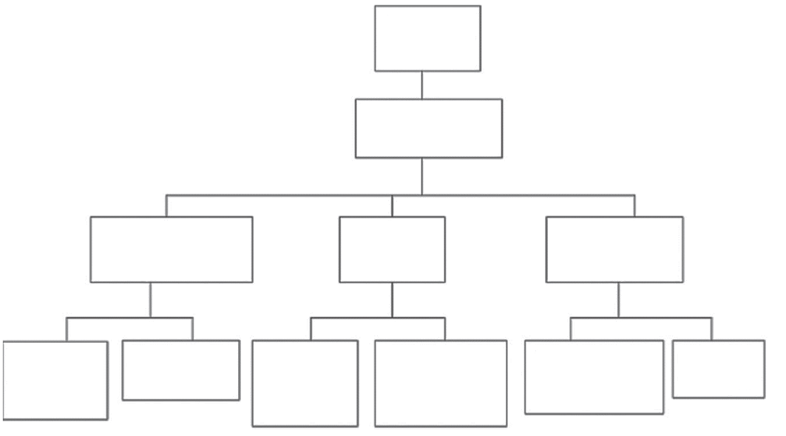
操作和维护
操作和维护计划、处置计划和/或教育及培训计划指南的制定
功能目标
功能计划和说明
操作和维护计划
处置计划
教育和培训计划
标准操作流程
维护计划
废弃物收集技术
操作人员培训
废弃物运输技术
系统目标的沟通

Slide 57
制定操作计划和说明
所有必要操作的顺序必须是：
生活垃圾处理定义
定义维护过程所需的任务，包括残渣处理和废水排放
使用图示或说明的文档
这些文件应尽量减少由于语言或教育引起的问题
需要时，必须编制更详细的工作/用户说明

Slide 58
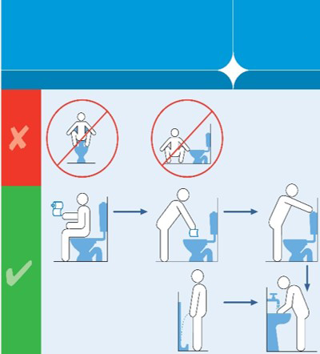
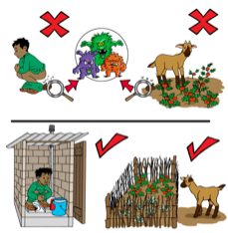
制定操作计划和说明
健康
男厕的使用

Slide 59
制定维护计划和指南
系统的维护计划应该包括预防性和反应性维护计划
预防性维护计划包括：
按以条件为导向的或者定期进行的计划性维护，以防止、尽量减少或延迟对生活污水处理故障或无效处理

Slide 60
制定维护计划和指南
预防性维护的好处
消除了很多导致无计划维护的因素。
降低故障概率
提高安全性
成本效益
减少大修频率
节约能源
灵活性
减少停机时间

Slide 61
制定维护计划和指南
反应性维护包括：
在设备和处理过程故障或停机之后进行的维护
也包括维修设备或者使设备恢复到令人满意的状态或性能所必需的活动。
设备性能持续下降
紧急情况响应

Slide 62
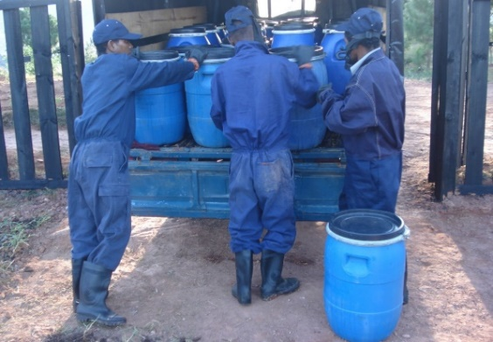
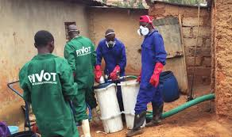
制定收集环节的计划和指南
从各种类型的厕所中收集生活污水
若可能，粪便和尿液应分开，以便于再利用
收集粪便和尿液的方式：
双坑系统
塑料或金属容器或桶。
排泄物也可以收集在地下厕坑/厕室中。
说明：
收集系统应能在结构上抵抗裂缝
必须定期检查是否有渗漏。
应监测水量，以防止排泄物外溢

Slide 63
制定收集环节的计划和指南
实施、操作和收集技术应：
包括定期清除排泄物
安全处理粪便和尿液，因为其中可能含有病原体 − 制定 SOP
整个卫生系统的可持续性和连续性取决于运输系统的良好组织和管理
运输取决于：
污水、污泥量（容积）
污水和污泥特性（已处理和未处理）

Slide 64
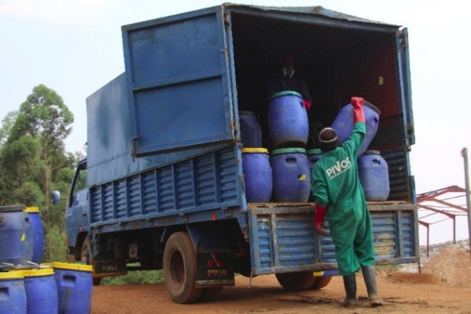
制定收集环节的计划和指南
不同类型的运输方式包括：
包括自行车和手推车的搬运技术
机械排空系统
下水道系统

Slide 65
健康和安全问题
健康与安全

Slide 66
健康与安全
定期体检：适用于处理废物的用户、服务提供商和操作人员
防护装备：处理废物时必须提供向用户和操作员提供
传染病或寄生虫病监测：对于接触废水和/或基础性生活污水副产品的利益相关方。
工作场所安全

Slide 67
健康与安全
教育/培训：应避免任何健康风险。
为了正确运输和处理废物/废水，必须进行培训，以防止或尽量减少操作员的风险和对公众（社区）或环境的风险
应确定操作人员在获准运输废物/污水之前，经过足够和全面的培训
停止使用 − 一旦疾病爆发，则采取短期应急措施

Slide 68
公共健康计划
减轻基础性生活污水就地处理系统副产品的影响。
健康计划应包括以下内容：
对利益相关方的医疗监督
检测副产品中的病原微生物或其他危险物质
审核技术的使用情况，以找出任何可能促进病原微生物活动的不当使用或错误，并在可能的情况下，审查使用该系统所造成的暴露途径
健康和卫生教育，包括提倡用肥皂和/或同效洗涤剂洗手
在可行的情况下，对可能产生失误而促进病原微生物活性及其他危害的技术进行预评估

Slide 69
谢谢！
SABS与WRC团队
问题
内容由KwaZulu-Natal大学污染研究小组整理编制

